Slide 1
Αποστείρωση-Απολύμανση
Ειδικότητα:Τεχνικός Αισθητικός Ποδολογίας-
Καλλωπισμού νυχιών και Ονυχοπλαστικής
Εξάμηνο Α’
Μάθημα:Πρακτική Εφαρμογή στην ειδικότητα
Ματοπούλου Ελένη
Θεσσαλονίκη 2020

Slide 2
Ένας μεγάλο θέμα συζήτησης πλέον είναι η απολύμανση και η αποστείρωση εργαλείων. Η αποστείρωση θα πρέπει να γίνεται αμέσως μετά από το τέλος της κάθε εργασίας με τον πελάτη ακόμα και των μη μεταλλικών αντικειμένων όπως λίμες και buffer.
Η αποστείρωση και η απολύμανση είναι πολύ σημαντικές διότι σε περίπτωση που τα εργαλεία δεν είναι αποστειρωμένα υπάρχει μεγάλος κίνδυνος μετάδοσης ασθενειών και λοιμώξεων όπως σταφυλόκοκκος, στρεπτόκοκκος, μύκητες και σε ακραίες περιπτώσεις ηπατίτιδα.

Slide 3
Απολύμανση
Απολύμανση είναι η διαδικασία με την οποία επιτυγχάνεται η εξάλειψη των παθογόνων μικροοργανισμών, με εξαίρεση τους σπόρους τους, από αντικείμενα ή επιφάνειες.
Τα κυριότερα χημικά απολυμαντικά είναι τα διαλύματα χλωρίου, τα
διαλύματα φορμαλδεΰδης, οι φαινόλες και οι αλκοόλες

Slide 4
Διαλύματα χλωρίου Τα διαλύματα χλωρίου ήταν τα πρώτα απολυμαντικά διαλύματα που χρησιμοποιήθηκαν. Κατατάσσονται στα απολυμαντικά με μέτρια δράση και
μπορούν να καταστρέψουν τα περισσότερα βακτήρια σε 10‐30 δευτερόλεπτα.
Διαλύματα φορμαλδεΰδης Η φορμαλδεΰδη είναι εύφλεκτο, άχρωμο αέριο με οξεία αποπνικτική οσμή.
Είναι ικανή να καταστρέψει μικροοργανισμούς. Τα εργαλεία που
απολυμαίνονται στη φορμαλδεΰδη θα πρέπει να τοποθετούνται σε κλειστά δοχεία και να ξεπλένονται πριν τη χρήση τους με άφθονο αποστειρωμένο νερό.
Φαινόλες Οι συνθετικές φαινόλες ανήκουν στα απολυμαντικά με μέτρια δράση.
Αλκοόλες Καταστρέφουν τις πρωτεΐνες των μικροβίων και έχουν μεγάλο εύρος
αντιμικροβιακής δράσης. Οι αλκοόλες είναι εκρηκτικά και πρέπει να λαμβάνονται μέτρα όταν χρησιμοποιούνται κοντά σε ζέστη ή φωτιά.

Slide 5
Κατηγορίες απολυμαντικών
Οι βασικές κατηγορίες των ειδικών απολυμαντικών είναι:
Αντισηπτικά για τα χέρια και το δέρμα
Απολυμαντικά επιφανειών
Απολυμαντικά εργαλείων και οργάνων
Απολυμαντικά ρούχων και ιματισμού
Η διαφορά μεταξύ των απολυμαντικών είναι κυρίως στις χημικές δραστικές ουσίες που χρησιμοποιούνται. Ποιες χημικές ουσίες χρησιμοποιούνται και σε τι ποσότητες, εξαρτάται από τον απαιτούμενο χρόνο δράσης. Η κάθε κατηγορία απολυμαντικών έχει διαφορετική απαίτηση στον χρόνο δράσης που συνήθως διαμορφώνεται από τον τρόπο εφαρμογής.

Slide 6
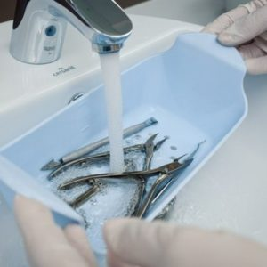
Αποστείρωση
Αποστείρωση είναι μια ελεγχόμενη διαδικασία με την οποία επιτυγχάνεται η πλήρης καταστροφή όλων των μορφών μικροοργανισμών συμπεριλαμβανομένων και των σπόρων από ένα αντικείμενο με την χρήση φυσικών μέσων ή χημικών ουσιών.

Slide 7
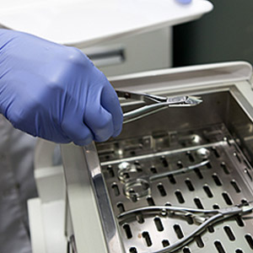
Τρόποι Αποστείρωσης
H αποστείρωση γίνεται με :
Με θερμότητα
-υγρή θερμότητα
-ξηρή θερμότητα
Με ακτινοβολία
-υπέρυθρη
-υψηλές συχνότητες
-μικροκύματα
-υπερήχους
-υπεριώδη ακτινοβολία
-ιονίζουσα ακτινοβολία
Με χημικά μέσα (η χρήση τους είναι επικίνδυνη για τον άνθρωπο)

Slide 8
Θερμότητα
Υγρή θερμότητα
είναι το θερμό νερό ή οι θερμοί υδρατμοί. Η υγρή θερμότητα είναι πιο δραστική από την ξηρή θερμότητα.
Βρασμός σε νερό:
Ο βρασμός σε νερό είναι πολύ απλή μέθοδος, όμως δεν είναι πάντα σίγουρη, γιατί
δεν φονεύονται με βεβαιότητα όλοι οι σπόροι των μικροβίων.
Ατμός με πίεση ίση με την ατμοσφαιρική : Η μέθοδος αυτή χρησιμοποιείται για την αποστείρωση υλικών που δεν αντέχουν σε μεγάλες θερμοκρασίες.
Ατμός με αυξημένη πίεση (Αυτόκαυστο): Τα προς αποστείρωση αντικείμενα
τοποθετούνται σε ειδικό κλίβανο, που κλείνει αεροστεγώς και είναι ανθεκτικός σε υψηλές πιέσεις.

Slide 9
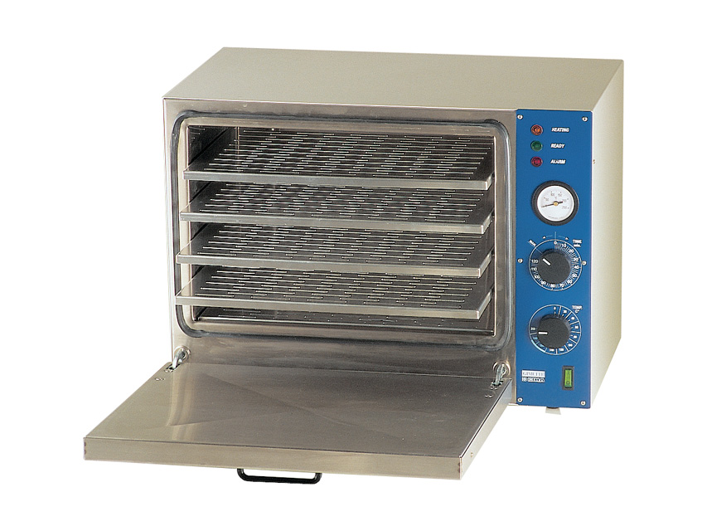
Θερμότητα
Ξηρή θερμότητα είναι η μέθοδος που χρησιμοποιεί ως μέσο αποστείρωσης τον θερμό αέρα.
Χρησιμοποιείται είτε με τη μορφή φλόγας, είτε με κλίβανους ξηρής
αποστείρωσης και βρίσκει εφαρμογή μόνο σε υλικά και αντικείμενα που δεν καταστρέφονται με την υψηλή θερμοκρασία

Slide 10
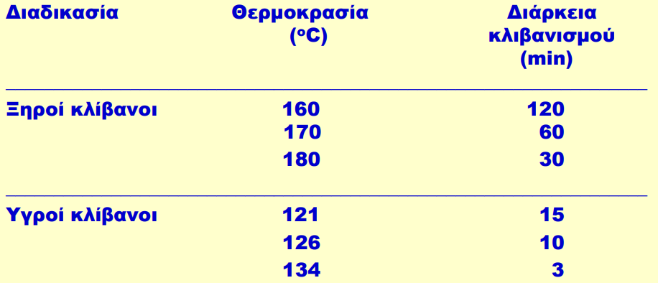
Χρόνοι Αποστείρωσης

Slide 11
Ακτινοβολία
Η ακτινοβολία χρησιμοποιείται ως μέσο καταστροφής των μικροοργανισμών όπως υπάρχουν αρκετοί περιορισμοί όπως το κόστος και τα ανεπαρκή
δεδομένα για την αποτελεσματικότητα μερικών συσκευών.
Η υπέρυθρη ακτινοβολία είναι ξηρή θερμότητα με μεγάλη θερμαντική ικανότητα,180°C για μια ώρα.
Οι υψηλές συχνότητες δεν χρησιμοποιούνται ιδιαίτερα γιατί είναι επικίνδυνες.

Slide 12
Η υπεριώδης ακτινοβολία έχει μικροβιοκτόνο δράση, που οφείλεται στην
απορρόφηση της ακτινοβολίας από τις βάσεις του DNA των μικροβίων, με
αποτέλεσμα την καταστροφή τους
Οι υπέρηχοι πρακτικά δεν έχουν χρησιμοποιηθεί σαν μέθοδος αποστείρωσης
Τα μικροκύματα με τα οποία μπορεί να επιτευχθεί αποστείρωση των μεταλλικών εργαλείων, αλλά αυτή απαιτεί ορισμένες διατάξεις και συγκεκριμένη διαδικασία.
Η ιονίζουσα ακτινοβολία είναι πολύ βλαπτική για τα μικρόβια, όπως και για όλα τα κύτταρα.

Slide 13
Διαδικασία σωστής αποστείρωσης
Για να πετύχουμε σωστή και αποτελεσματική αποστείρωση στα εργαλεία μας, πρέπει να είναι πάντα μεταλλικά και να ακολουθείται η εξής διαδικασία:
Καθαρίζουμε τα εργαλεία μας με νερό, σαπούνι και βουρτσάκι σχολαστικά, μέχρι που να μην υπάρχουν εμφανή σημάδια από υπολείμματα εργασίας
Στεγνώνουμε τα εργαλεία μας με χαρτοπετσέτα ή καθαρή πετσέτα
Αποστειρώνουμε ανάλογα με τον τρόπο αποστείρωσης που έχουμε επιλέξει
Αφού αποστειρωθούν τα βγάζουμε με καθαρή πετσέτα ή αποστειρωμένη λαβίδα και τα τοποθετούμε επάνω σε καθαρή και αποστειρωμένη επιφάνεια για να κρυώσουν
Αφού κρυώσουν με αποστειρωμένα γάντια ή αποστειρωμένη λαβίδα τα τοποθετούμε μέσα σε αποστειρωμένο χώρο ή αποστειρωμένες συσκευασίες μίας χρήσης

Slide 14
Ποια εργαλεία πρέπει να αποστειρώνω και ποια να απολυμαίνω
Κατ’ αρχάς όσα εργαλεία δεν είναι μεταλλικά, δεν αντέχουν σε υψηλή θερμοκρασία και δεν μπορούν να αποστειρωθούν. Αντίστοιχα, όλα τα μεταλλικά εργαλεία μπορούν να αποστειρωθούν επειδή αντέχουν στις υψηλές θερμοκρασίες.
Όλα τα εργαλεία που έρχονται ή μπορεί να έρθουν σε επαφή με αίμα ή όσα εργαλεία έχουν έρθει σε επαφή με μολυσματικά σπόρια, θα πρέπει να αποστειρώνονται ή να πετιούνται εάν δεν μπορούμε να τα αποστειρώσουμε.

Slide 15
Ερωτήσεις Πιστοποίησης Ομάδα Β’-Ειδικές ερωτήσεις
Άσκηση:
Να απαντηθούν με βάση τη δική σας κρίση οι παρακάτω ερωτήσεις:
Ποια η διαφορά μεταξύ αποστείρωσης και απολύμανσης.
Αναφέρατε τις μεθόδους αποστείρωσης των εργαλείων μανικιούρ-πεντικιούρ.

Slide 16
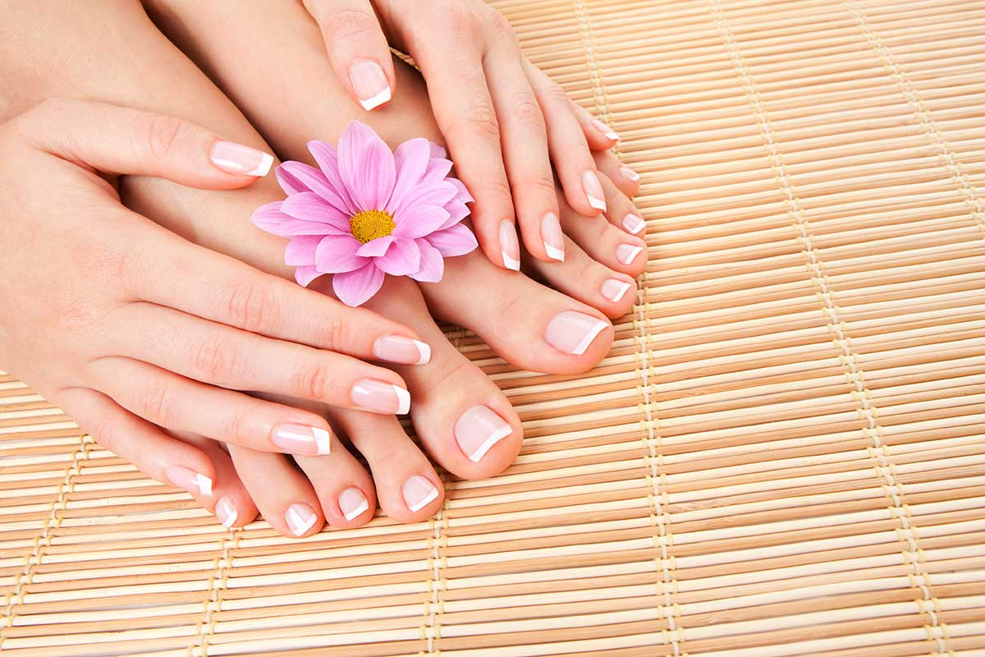
Ευχαριστώ για την προσοχή σας

